Slide 1
Основания национальных конфликтов
Санкт-Петербург – и Югра
22 ноября 2023 года

Slide 2
Основания национальных конфликтов
Санкт-Петербург – и Югра
22 ноября 2023 года

Slide 3
Вместо эпиграфа:
«Кампании военных займов, гражданские патрули, женские вспомогательные части, дамские общества милосердия, девушки за рулем санитарных машин-война по всей форме; и все это под беспрестанно повторяемый лозунг: "Куздра будланула бокров!"
Мне с трудом верилось, что это не сон. Повод казался несерьезным для войны. Огромный, могучий народ взял с потолка дурацкий лозунг и швырнул его в лицо всему миру. За океаном группа стран объединилась в союз, утверждая, что они вынуждены защищаться от навязываемого им принципа, который для них нежелателен. Вся эта история яйца выеденного не стоила. Казалось, до военных действий не дойдет; скорее было похоже, будто разыгрывается долгий и сложный спектакль».
Майлс Дж. Брейер «Куздра и бокры»

Slide 4
Основное содержание доклада:
«Национальные конфликты» крайне редко связаны с нациями, национальными идентичностями или даже с национальными культурными кодами. Как правило, национальные конфликты являются манифестной формой совсем другого конфликта:
Цивилизационного
Религиозного
Онтологического
Политического
Социального / классового
Поколенческого
(…)
Во всех случаях, когда конфликт, на самом деле, имеет национальную составляющую в качестве ведущей, это связано с одной из древних наций, реликтом ранней традиционной фазы развития: китайцами, евреями, армянами.

Slide 5
Схема доклада:
Идентичности. Социальные тепловые двигатели, «парад идентичностей» и саморазогрев социального двигателя.
Демография и антропотоки. Демографические конфликты.
Цивилизационные различия и цивилизационные конфликты.
Культурные коды. Взаимодействие культурных кодов и национальные конфликты.
Конфликт национальных / религиозных и имперских принципов.
Держава. Классическая Империя. Мозаичная Империя. Национальные конфликты в империях и безумие элит (на примере Ассирии).
Национальные конфликты, как формат манифестации социального кризиса. Фазовый кризис и «всплытие реликтов».
Социально-культурная переработка, как профилактика национальных конфликтов.

Slide 6
1. Идентичности. Социальные тепловые двигатели, «парад идентичностей» и саморазогрев социального двигателя
Произвольный социум может характеризоваться рядом параметров, среди которых население (число носителей разума), занимаемая площадь (в различных пространствах) и т.д. Социум может совершать полезную работу, например, увеличивая занимаемую площадь - территориальная экспансия через войну, колонизацию, географические открытия и т.д., или увеличивая хозяйственно-экономические возможности (которые определяются, как максимальное число людей, способных существовать на этой территории при данном уровне технологического развития), или распространяясь также в смысловом, технологическом, языковом и любых иных мыслимых пространствах.
Однако, часть потенциала социума всегда расходуется на совершение заведомо бесполезной работы. Будем называть социальной температурой Т меру беспорядочности социального движения. Эффект социального нагрева измеряется по росту бытового, экономического, политического, религиозного, национального насилия (спровоцированного или не спровоцированного), увеличению частоты самоубийств, прогрессирующему разрушению института брака и снижению рождаемости.
Нагрев приводит к нарушению псевдогауссовой структуры «возрастно-половой пирамиды». Тем самым, изменение социальной температуры может быть формально вычислено через отношение площади «разностной пирамиды» к площади исходной пирамиды.

Slide 7
Социальная энтропия (инферно) S – мера социальной энергии, связанной диссипативными процессами. Иными словами, инферно есть социальное движение, превращенное в беспорядочную (тепловую) форму.
Социальная энтропия возрастает:
при попытке добиться физически или социально невозможного результата (экономика на алхимическом золоте, энергетика на вечных двигателях первого или второго рода или на «торсионных полях», «мир без наркотиков», «честная политика» и т.п. программы);
при наличии «конфликта интересов», когда не существует такого конечного состояния системы, при котором все конфликтующие стороны осуществили свои намерения (двое добиваются должности, которая может достаться только одному из них – вся деятельность проигравшего пошла на увеличение социальной энтропии);
При наличии высших конфликтов – онтологических, эпистемологических, гносеологических и т.д.
при «ошибках перевода», когда получаемая перпациентом информация существенно отличается от той, которую индуктор намеривался передать;
при трансляции окружающим негативных эмоций (гнев, раздражение, зависть, обида).

Slide 8
Социоглюонное взаимодействие – это поле, связывающее эволюционно эгоистичных крупных приматов в ту или иную единую общественную структуру – племя, народ, государство, секту и пр.: «чувство локтя», «атмосфера осажденной крепости» или «братство демонстрантов». Предельным примером социоглюонных процессов является социальная когерентность: «Путь – это когда достигают того, что мысли народа одинаковы с мыслями правителя, когда народ готов вместе с ним умереть, готов вместе с ним жить, когда он не знает ни страха, ни сомнения».
Стэнфордский эксперимент (!). Социальная когерентность.
Идентичность: «идентичность-в-себе» и «проявленная идентичность» / «идентичность-во-взаимодействии».
Идентичность-в-себе – первичный ответ на вопрос: «Кто я?» (в тренинге Бертрана Рассела). Она определяется языком, первичной онтологией, первичной аксиологией и связана с воспитанием ребенка в семье.
Проявленная идентичность возникает в процессе взаимодействия с иной (проявленной) идентичностью. («Ужас Люка Скайокера», «ужас Гулливера» ☺).

Slide 9
«Идентичность в себе» есть функция первичной аксиологии.
Идентичности существуют на уровне убеждений. Идентичность всегда отвечает на вопрос «кто ты?». Идентичность всегда отвечает на этот вопрос: «я – тот-то».
Идентичности проявляют себя превращением аксиологии в деятельную форму (идеологию).
Идентичности проявлены тем сильнее, чем уже канал их актуализации.
Идентичность проявляются тем сильнее, чем выше онтологическое значение той ценности, «вдоль» которой она актуализирована.
Проявление Идентичности есть процесс спонтанного нарушения симметрии. Если в двух- или многостороннем взаимодействии один из участников проявит свою идентичность (переведет свои ценности в деятельную форму), то с неизбежностью Идентичность – не обязательно та же самая – будет проявлена и у остальных участников.
В обществе с проявленной микроскопической Идентичностью развиваются вихревые процессы, сопровождающиеся социальным нагревом. В процессе деятельности (макро- или микроскопической), вызванной некоторой проявленной Идентичностью, эта Идентичность затрачивается и, в конечном счете, исчерпывается, то есть – перестает проявляться.

Slide 10
Т
Система охлаждается, совершая полезную работу
Система в состоянии фрустрации, готова на все
4
3
Саморазогрев системы
Создана система
1
Сжатие системы за счет внешнего давления
2
5
Простейший социальный тепловой двигатель: турбодетандер.
«Шарашка»
«Закрытый город»
ОДИ
Ролевая игра
Система разрушается, выбрасывается использованный человеческий материал
Р

Slide 11
Социальные тепловые двигатели, как правило, работают по разомкнутому циклу: социальная группа используется до стадии исчерпания пассионарности, затем выбрасывается и заменяется следующей. Эти процессы работают в масштабе поколения (20 лет) и выше (до 1.500 лет).
Национальные конфликты возникают в ситуации, когда пассионарность титульной нации почти исчерпана, уже наблюдается «цивилизационная усталость».
Социальный двигатель начинает «засасывать» следующую национальную группу, «варваров», которая резко превосходит титульную нацию по пассионарности и демографическому потенциалу, но резко уступает ей в культурном отношении.

Slide 12
Эпюра работы социального теплового двигателя. Частными случаями такого двигателя является «революционное колесо» и «европейское колесо».
Прогресс, как и революция, делается тобой. Но не для тебя (на уровне поколений и на уровне этносов).
Прогресс
Золотой век, «глобализация»
Катастрофа
Новое плато
(Новая архаика)
Второй резонанс
Плато
(Архаичные века)
Гистерезис прогресса
Темные века
Резонансная вспышка
Время

Slide 13
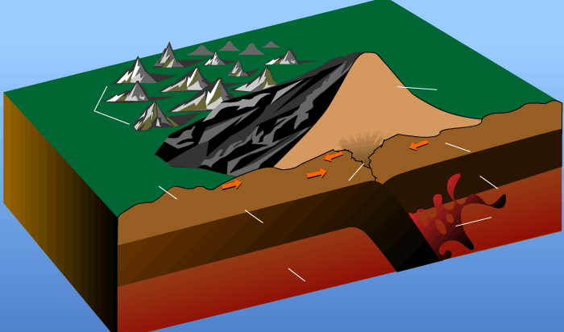
[Вставка: Модель стоков
На мета-континенте (Евразия + Африка) существуют «точки этногенеза»: места, где «каким-то образом и почему-то ☺» существующие (прозябающие) там этнические группы приобретают пассионарность и, может быть, что-то еще – инвентонарность и т.п., то есть, происходит «всплеск» скрытых параметров.
Это может быть связано
(1) с демографическим взрывом в периоды увлажнения Великой Степи,
(2) с космическими факторами,
(3) с географическими факторами, скорее всего, тектоническими.

Slide 14
Демографический рост «Истока»
(текущее население)
Социальная напряженность в «Истоке»
Пассионарная вспышка в «Истоке»
Миграция
Снижает социальную напряженность и демографическое давление
«Исток» успокаивается и приходит в устойчивое состояние
Хозяйственные возможности «Истока»
(предельное население)
Организованности «Истока»
«Противоречие Истока»
Возможные причины пассионарного всплеска:
Космические факторы
Мутационные факторы
Демографические факторы
Случайные факторы
Геотектонические факторы
Мезолитическая катастрофа:
Демографический рост без пассионарной вспышки + кризис хозяйствования

Slide 15
Пассионарные группы приходят в движение
Интересно, что это движение, судя по всему, лишь отчасти идет по линиям наименьшего географического сопротивления. Например, долины рек пересекаются, а не используются.
Это, отчасти, подтверждено лингвистическим анализом – однокоренные названия рек в Европе с востока на запад.
Кстати, и на американском континенте миграции шли перпендикулярно долинам рек.
Важно, что «племена» не двигаются «назад», по собственным следам.
Исчерпав «пассионарный запас», антропоток останавливался – навсегда или до следующего «всплеска» (если остановка происходила «в нужном месте»).

Slide 16
В этой модели возникают своеобразные «Этногенетические ловушки», «Коллекторы», «Стоки».
Здесь антропоток останавливался, не потому, что он исчерпал пассионарность, а потому, что идти дальше было некуда ☺.
Пересечение моря, даже Эгейского, подразумевало иные способы организации общества, то есть, какую-то цивилизацию.
Мы сталкиваемся со своеобразным аналогом геологических моделей образования нефтеносных провинций. Геологи говорят: мы не знаем, где и как образуется нефть, но мы можем предполагать, в каких ловушках она локализуется и накапливается.
И, конечно, «стоки» определяют географию вековых / тысячелетних конфликтов

Slide 17
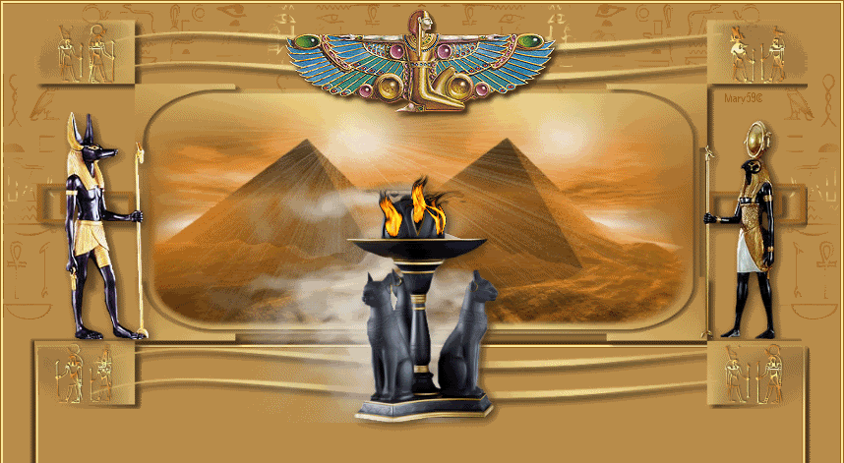
Что требуется от ловушки?
Из нее не должно быть выхода, через который можно пройти большими массами людей («племенами»), не имеющими развитой цивилизации;
Территория должна поддерживать существование «племени», не имеющего развитой цивилизации;
Территория должна иметь потенциал перехода к такой цивилизации (плодородные почвы, руды и т.д.)
В этой связи становится понятным феномен Египта – закрыта дорога на север (море), на юг (нельзя идти назад, «пешки назад не ходят ☺»), на запад (пустыня). Судя по всему, путь на восток, во-первых, затруднен – Синай, Бад-Эль-Мандебский пролив – во-вторых, блокирован ранее пришедшими народами. И, тем не менее, вся древнеегипетская история – упорная попытка продвинуться на восток – северо-восток ☺.

Slide 18
В хороших «Стоках» происходит превращение «племени» в «цивилизацию». При этом пассионарность со временем расходуется и пропадает.
Возникает «Вторичный Сток», в котором есть все преимущества «первичного Стока» («ловушечное положение», благоприятные условия для развития), плюс – накопленные предыдущей культурой богатства, плюс сама эта культура, к сопротивлению уже малоспособная, но обладающая в глазах пришельцев-варваров дополнительной ценностью.
С каждой новой волной варварских вторжений ценность «Стока» растет». Он начинает «притягивать» варваров – ибо «там реки текут молоком и медом», «а какие там девушки…»
Эту гипотезу происхождения цивилизаций можно назвать «транзисторной» ☺

Slide 19
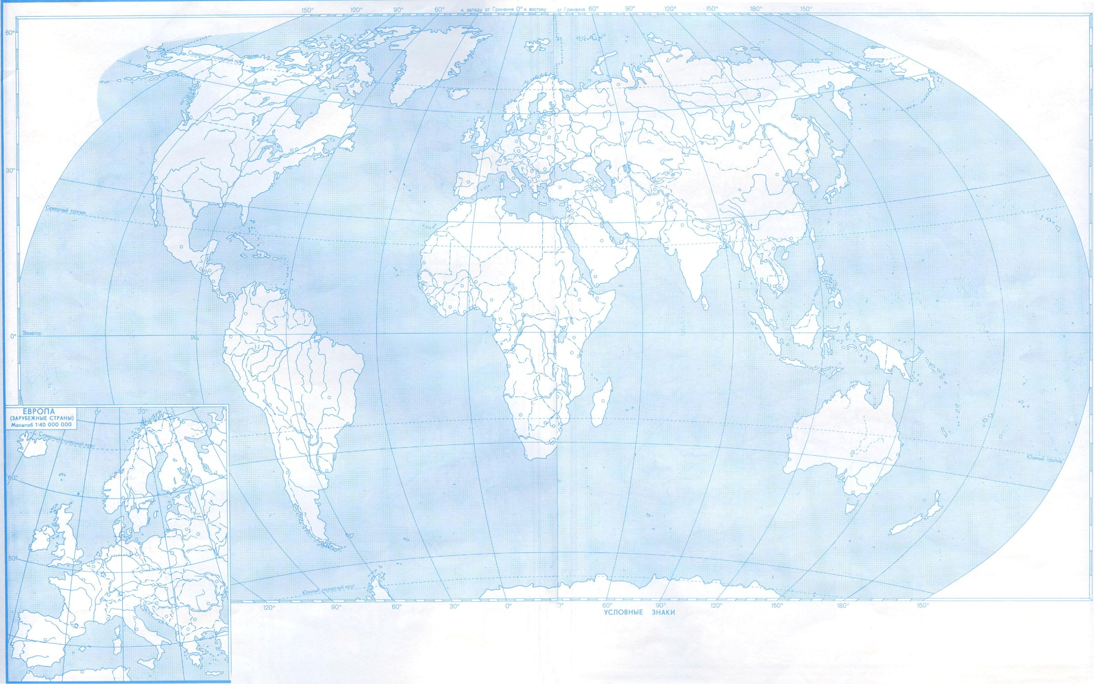
«Хорошие» Стоки: места развития ранних (пра)цивилизаций
Балканский сток
Китайский сток
Европейский сток
Анатолийский сток
Корейский сток
Мессопотамский сток
Египетский сток
Тайский сток
Индийский сток
Европейский сток
Балканский сток

Slide 20
[Работу «двигателя» можно даже чуть-чуть формализовать
Пусть Р – измеримая численная пассионарность, нелинейно связанная с логарифмической пассионарностью Гумилева. Будем измерять Р через число выживших детей на женщину детородного возраста: P = b – d – 2, то есть пассионарность равна нулю при устойчивом демографическом воспроизводстве, отрицательна при суженом и положительна, если выживает более двух детей на женщину.
Начиная с некоторого порогового Р миграция становится неизбежной и при присваивающем хозяйстве, и при земледелии, и при скотоводстве.
Возникает антропоток, величина которого линейно связана с миграцией
По мере движения пассионарность линейно падает (по Северной Америке это показано генетическими маркерами).
Р = Р(0) – αL, где L – пройденный путь вдоль движения антропотока.
При попадании в этногенетическую ловушку некоторая часть оставшейся пассионарности превращается в другие скрытые параметры, прежде всего, в инвентонарность:
I = β(Р(0) – αL). Этот «инвентонарный всплеск» вполне соответствует модели Гумилева: в его логарифмической шкале высокая пассионарность +5 +6 падает, превращаясь в пассионарность + 4 (борцы) и +3 (творцы).
С другой стороны, этот «инвентонарный всплеск» расходуется на создание цивилизации. Здесь КПД тоже не стопроцентный, но на уровне уже сделанных приближений «тепловыми потерями» пассионарности можно пренебречь

Slide 21
Оставшаяся «цивилизованная пассионарность»
Р(с) = (1 – β) (Р(0) – αL)
Далее, она линейно расходуется со временем
Р(t) = (1 – β) (Р(0) – αL) – γt. Параметры α и γ связаны через усредненную скорость антропотока v: γ = αv. Имеем:
Р(t) = (1 – β) (Р(0) – αL(1 + (1\((1 – β))t\T)), где Т – время существования антропотока (время жизни в состоянии миграции). «Эту картинку можно раскрашивать в разные цвета». Можно, например, установить «предел дальности» – от «эмиттера» до «стока» оказалось настолько далеко, что по пути была утеряна вся избыточная пассионарность, и превращать в цивилизацию было нечего – Северная Америка.
Можно подсчитать связь времени жизни цивилизации со временем миграции: t civ = T migr P(0)/ αL или
t civ = P(0)/ αv].

Slide 22
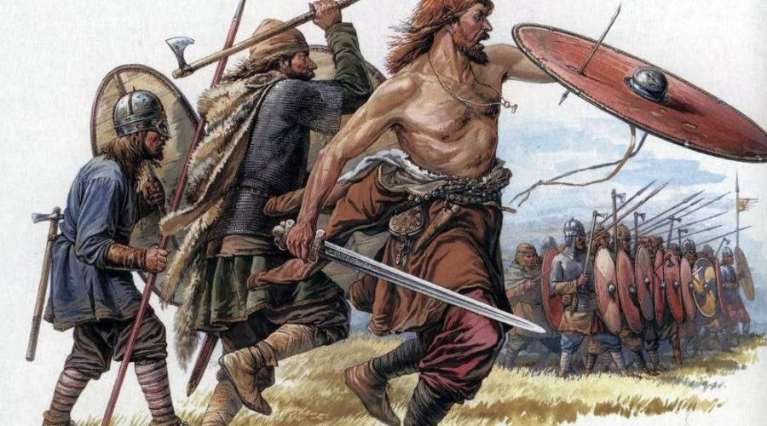
Важно – и это объясняет суть работы «двигателя», что пассионарность теряется на каждом такте работы. Это и вызывает необходимость замещения населения. А, вот, инвентонарность при «правильном» индоевропейском «рабочем теле», в общем и целом, в Стоке накапливается.
«Феномен индоевропейцев»: пассионарная миграционная культура приходит извне в Сток на местный культурный субстрат (Вторжение). При этом сначала оседлая культура гасится, а затем язык победителей ассимилирует ее и перерабатывает в свою. При этом восстанавливается исходная инвентонарность культурного субстрата, да еще и часть пассионарности пришедшей культуры превращается в инвентонарность и затем в цивилизованность. Понятно условие этого процесса: «добавленная пассионарность» β(Р(0) – αL) должна быть больше, чем «тепловые потери» при завоевании. Обычно, это так и есть ☺

Slide 23
Понятны различия с кривой фазового перехода: нет барьерного торможения, нет барьерных неустойчивостей, короткий темный период, наличие резонансного всплеска
«Гистерезис» – трансформационные потери
«Качество общества»
«Резонансный всплеск»
Превращение пассионарности в инвентонарность
Нормальное поступательное развитие новой культуры
«Гистерезис» – «тепловые потери» при завоевании
Культурный субстрат
Ассимиляция
Вторжение, культурная катастрофа
Архаичный антропток
20 лет
40 – 80 (обычно, 60) лет
20 лет
Время
«Столетие завоевания»

Slide 24
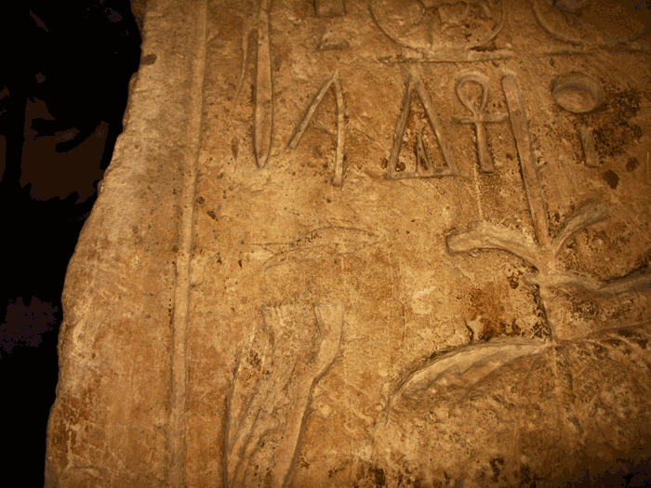
При «цивилизационном зажигании» происходит постоянное усложнение языка
Если в «стоках» такой процесс многократен, получаем «лемовскую последовательность все более сложных метаязыков в живых естественных языках – доиндоевропейский (пеласги и минойцы), ахейцы, дорийцы, классический греческий, латынь, евопейские языки с их греческими и латинскими субстратами…
Назовем это «второй теоремой о металангах» ☺
Здесь важно, что, если язык еще и письменный, изменения фиксируются в исторической памяти. В дальнейшем это приводит к появлению представлений о Логосе, с одной стороны, и о развитии, с другой стороны.

Slide 25
Сюжет «Рим»: Возрождение, объединение, Империя, Варваризация, Катастрофа
Объединение
Империя
Максимум уровня жизни
Максимум позитивных изменений
2. Демография и антропотоки
Возрождение
Реставрация
Варваризация
Максимум концептуальных изменений
Реакция
Минимум мышления
Сюжет: «Революционное колесо»
Кризис
Контр-революция
Максимум негативных изменений
Революция
Катастрофа
Схоластика
Реформация/ Реконструкция
Максимум мышления
Гражданская война
Темные века
Сюжет «Троянская война»: Империя, Варваризация, Катастрофа, Темные века
Сюжет «Новые времена»: Темные века, Схоластика, Возрождение
Минимум уровня жизни

Slide 26
2. Демография и антропотоки
Демографические особенности социума определяются тремя векторами:
Биологическим, всегда (кроме периодов катастрофического голода и перенаселенности) направленным в сторону максимального увеличения количества детей в семье (зеленая стрелка)
Экономическим, который увеличивает рождаемость в архаичной и традиционной фазах развития и сокращает ее в индустриальной и когнитивной фазах (желтая стрелка)
Социальным, обуславливающем повышение рождаемости в периоды пассионарного «всплеска» (американская «ступенька», красная стрелка)
Смертность определяется доступностью пищевого ресурса и состоянием медицины. При этом доступность пищевого ресурса зависит от уровня экономического развития общества с одной стороны, и от внешних природных факторов (текущее плодородие почв, текущий климат и т.д.) с другой (пунктирные стрелки – желтая и зеленая)

Slide 27
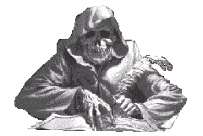
Высокая смертность
Архаичная
фаза
Низкая рождаемость
Высокая рождаемость
Низкая смертность

Slide 28
Высокая смертность
Традиционная
фаза
Низкая рождаемость
Высокая рождаемость
Низкая смертность

Slide 29
Высокая смертность
Индустриальная
фаза
Низкая рождаемость
Высокая рождаемость
Низкая смертность

Slide 30
Высокая смертность
Постиндустриальный кризис
Низкая рождаемость
Высокая рождаемость
Низкая смертность

Slide 31
Стадии варваризации:
1. Аккреционный антропоток, привлечение способных варваров на армейскую и государственную службу
2. Леты, варварские колонии среди римского населения
3. Федеративные договора, дарование варварам званий магистра милитум и римского патриция
4. Признание формальной независимости варварских королевств
Мир утратил демографическую устойчивость, что проявляется в нарастающих антропотоках. Политика глобализации есть, с одной стороны, признание этого факта, с другой – попытка как-то управлять миграционными движениями. В действительности, это управление существует примерно на том же уровне, что и некогда в Риме.
Мы переживаем сейчас (начало 2000-х) конец первой фазы великого переселения: происходит насыщение европейских государств, в том числе – их властных, финансовых, военных, административных структур – пришлым населением. На следующей стадии «варварские» анклавы начнут обретать черты государственности. Их жители будут руководствоваться собственными законами и поддерживать свои жизненные форматы. Европейским государствам придется пойти на это. Чтобы сохранить «видимость гармонии» признание свершившегося факта будет оформлено, как дополнение к Конституции – на практике, возникнет аналог римских «федеративных договоров»

Slide 32
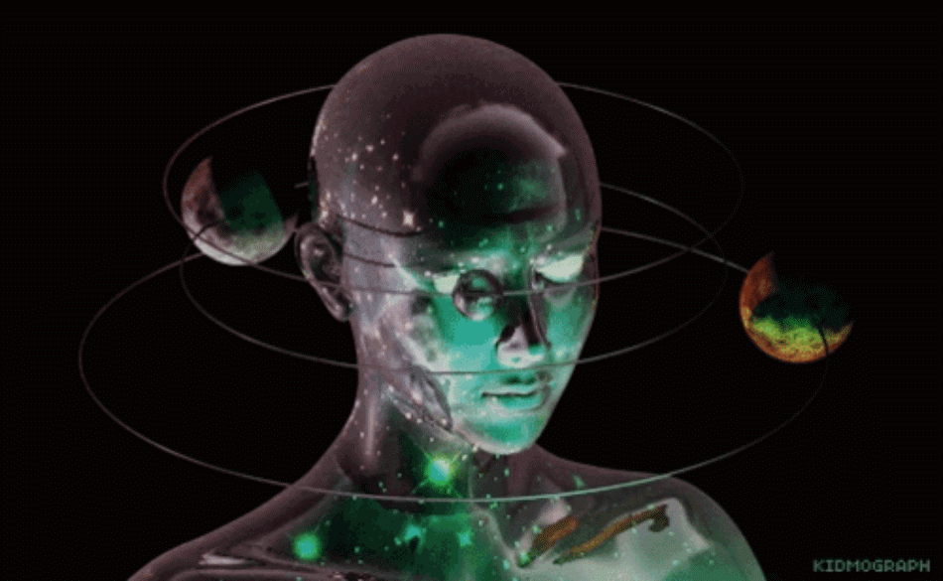
3. Цивилизационные различия и цивилизационные конфликты
А. Парибком выделены 4 типа цивилизационной рациональности:
Средиземноморский или Большой Запад (БЗ). Познающий разум
Афроазиатские общности (АА). Сотворяющий, деятельный разум
Южноазиатская цивилизация (ЮА). Образовательный разум
Дальневосточная цивилизация (ДВ). Управляющий разум
Если «лягушка» схлопывается, имеем старую схему: БЗ – мыслители-коммуникаторы, остальные рабы\роботы, кто должен работать; ДВ –здравомыслящие-сознательные труженики, над ними в управлении - коммуникаторы, которые все решают речью наверху и спускают приказы; ЮА – сверху брахманы, исправляющие большие ошибки и образовательные паттерны, внизу болтушки-деятели\бездельники.
Если такая «лягушка» открывает пасть, то, вместо китайцев (ДВ) на арену выходит разнородное сообщество АА, и мир начинает бешено меняться. Почему? АА неразличимый до сего дня феномен, его все время отметают, как «недо», мол «они ассимилируются с Европой», «у них нет фантастики», «они не едут в будущее…», и далее по тексту.

Slide 33
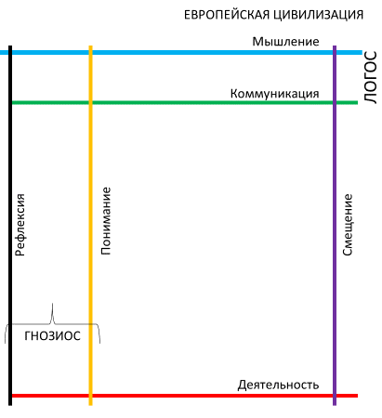
Схематизации А. Парибка

Slide 34
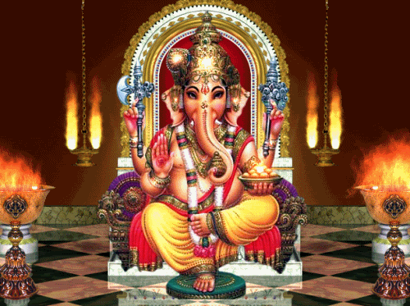

Slide 35
Двойная «лягушка Громова»
Европа
Китай
Арабский мир
Индия

Slide 36
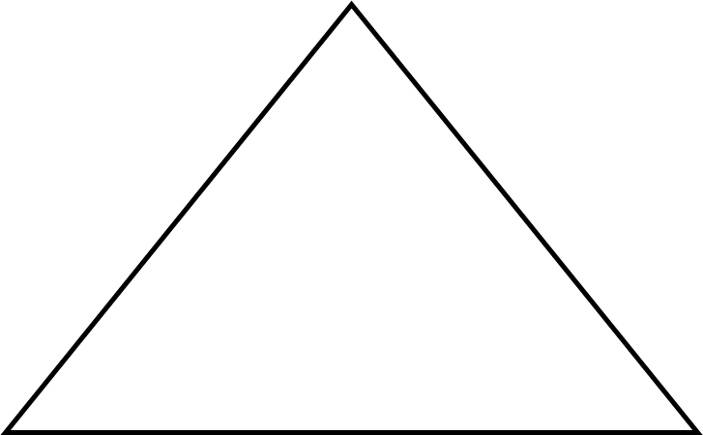
Индийская Цивилизация
МАТЛИНГВИСТИКА
Схематизация Н. Луковниковой
Индия
Язык, как МАЙЯ
Европейская Цивилизация
ЛОГОС
ЦИФРА
Китайская цивилизация
ПЕРЕБОР, КОМБИНАТОРИКА
Европа
Язык, как ЛОГОС
Язык, созданный Аристотелем
Китай
Язык, как НОРМА
Язык, созданный Цан-цзе /Фу-си
Русская Цивилизация
ПОЭЗИС
Язык, созданный Поэтом (А. Пушкиным)
Афро-Арабская Цивилизация
Арабский язык, как язык Пророка
Язык, созданный Пророком Муххамедом
ЯЗЫК КОРАНА
СИММЕТРИЯ - ОРНАМЕНТ

Slide 37
Западная или Евро-Атлантическая цивилизация относится к время-ориентированным, личностным, рациональным, материальным. Иными словами, ее парадигмальные ценности: развитие – человек (свобода) – разум (познание) – богатство. Цивилизация, познающего разума. Базовые языки – латынь, древнегреческий. Отсутствуют боевые искусства. Эта цивилизация составляет основу Ойкумены, она сосредоточила в своих руках более половины накопленных человечеством ресурсов и играет ведущую роль в большинстве международных организаций.
Евразийская или Дальневосточная цивилизация включает Китай, Корею, Японию, некоторые страны Юго-Восточной Азии. Эта цивилизация пространственно - и коллектив-ориентирована, духовная. Цивилизация управляющего разума. Язык вэньянь, письменный язык превалирует в управлении. Отсутствует логика, как наука.

Slide 38
Евро-Атлантическая и Дальневосточная цивилизация взаимно дополнительны, что указывает на отсутствие почвы для серьезных конфликтов между ними. (Мир поделен, причем каждый из партнеров владеет именно той его «половиной», которая представляет для него ценность). НО ЭТО – ДО ГЛОБАЛИЗАЦИИ!
Напротив, Афразийская (Исламская) цивилизация подобна Западу почти во всем: она время-ориентирована, рациональна, материальна. Единственное разграничение происходит на уровне коллективности: мир Ислама – общинно-ориентирован. В данном случае никакой дополнительности нет: цивилизации ведут остро конфликтное существование и делят конечные материальные ресурсы. Язык афразийской цивилизации – арабский, цивилизация сотворящего деятельностного разума.
Южноазиатская (Индийская) цивилизация. Базовый язык – санскрит. Отсутствует наука в европейском понимании. Цивилизация образовательного разума.

Slide 39
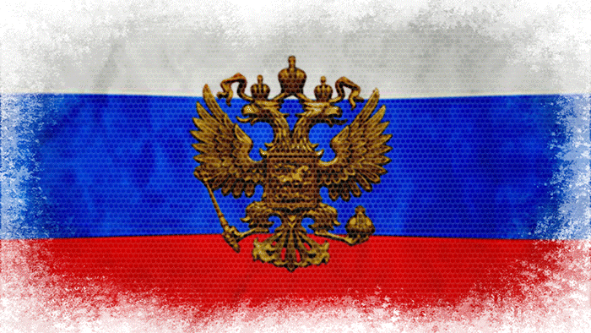
мышление
смещение
рефлексия
деятельность (Россия)
понимание
коммуникация
(Запад)
коммуникация
(Россия)
деятельность (Запад)

Slide 40
Сравнение с евроатлантической моделью:
русская «трёхслойка» – мышление, деятельность, коммуникация;
евроатлантическая «трёхслойка» – мышление, коммуникация, деятельность
евроатлантическая этика лишена принципа категорического императива из-за повышенного внимания к Ветхому завету (пуританство > кальвинизм > лютеранство > англиканство ≈ евангелическое христианство)
принцип успеха, как признака благодати на практических планах близок к деятельностному исихазму, однако на высших планах приводит к тому, что баланс «благо-польза-выгода» для евроатлантической цивилизации смещён к плоскости «выгода-польза», а для русской к плоскости «польза-благо»
Отсюда:
русская коммуникация построена на единстве деятельности (мы сначала делаем, потом ожидаем аналогичной деятельности, в зависимости от результата строим коммуникацию), modus operandi определяется категорическим императивом (задан на уровне мышления);

Slide 41
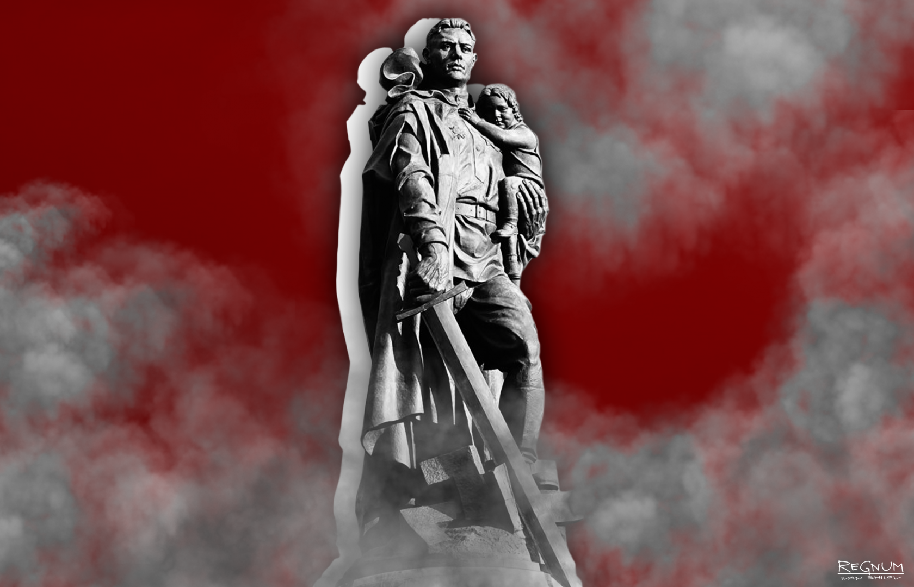
Формула синдрома:
воля, освоение, братство
Архитектурные символы:
Храм Покрова на Нерли;
Памятник Воину-освободителю в Трептоф-парке

Slide 42
Назовем этнокультурной плитой единство суперэтноса, историко-географического ландшафта, породившего суперэтнос, и присоединенного семиотического пространства, порожденного суперэтносом.
Этнокультурная плита есть Представление Цивилизации в пространстве этнических групп.
Основные законы движения плит:
1. Этнокультурные плиты могут меняться в размерах и перемещаться по земному шару. Причины роста или сокращения этнокультурных плит носят демографический характер: плиты меняются в размерах по мере естественного и миграционного изменения численности суперэтноса. Источником движения этнокультурных плит является антропоток. Под действием антропотока этнокультурные плиты свободно перемешаются по геополитическим «пустошам» — территориям, не имеющим собственной проявленной идентичности.
2. Плиты могут поглощаться «пустошью» вследствие утраты суперэтносом идентичности: общество «израсходовало» пассионарность или потеряло идентификационные культурные/цивилизационные рамки. Плиты со слабо выраженной идентичностью могут ассимилироваться плитами с ярко выраженной идентичностью. В целом исторический процесс сопровождается, по-видимому, укрупнением плит с соответствующим уменьшением их числа.

Slide 43
3. Этнокультурные плиты влияют друг на друга, причем возможны два различных варианта:
• плиты взаимодействуют в семантическом пространстве, но разделены в физическом (надвиг);
• плиты непосредственно взаимодействуют в физическом пространстве (столкновение).
4. Столкновение (а в некоторых случаях и надвиг) могут привести к расколу плит.
Глобализация есть изменение характера взаимодействия этнокультурных плит вследствие резкого сокращения площади «геополитической пустоши».

Slide 44
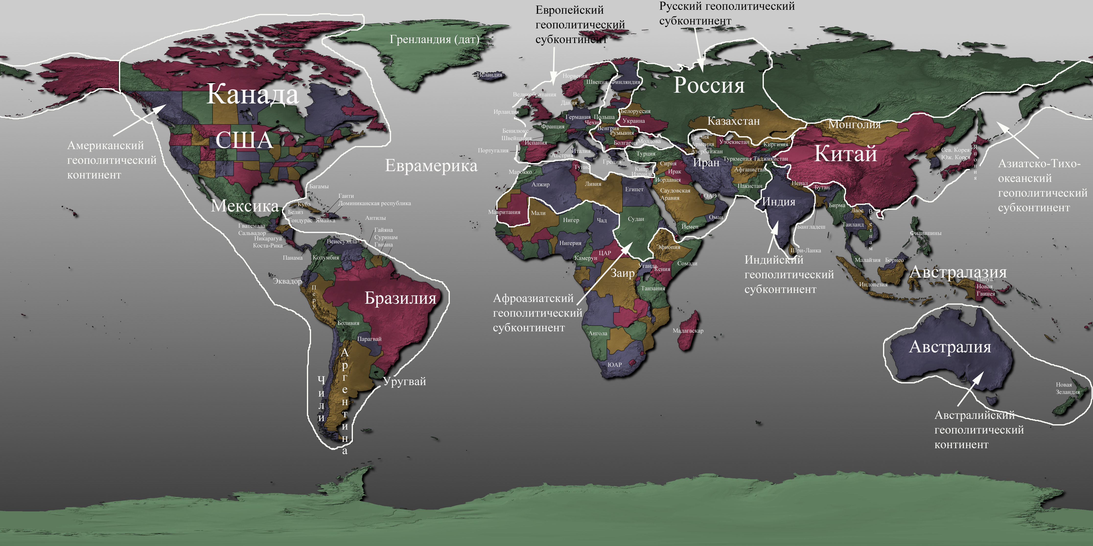

Slide 45
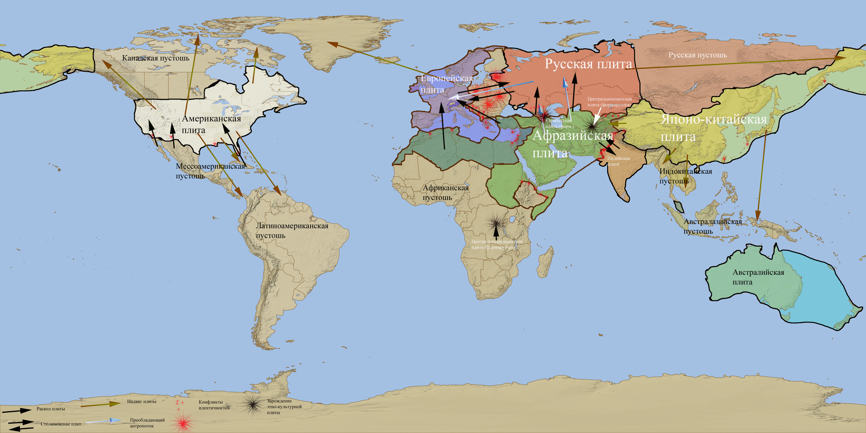

Slide 46
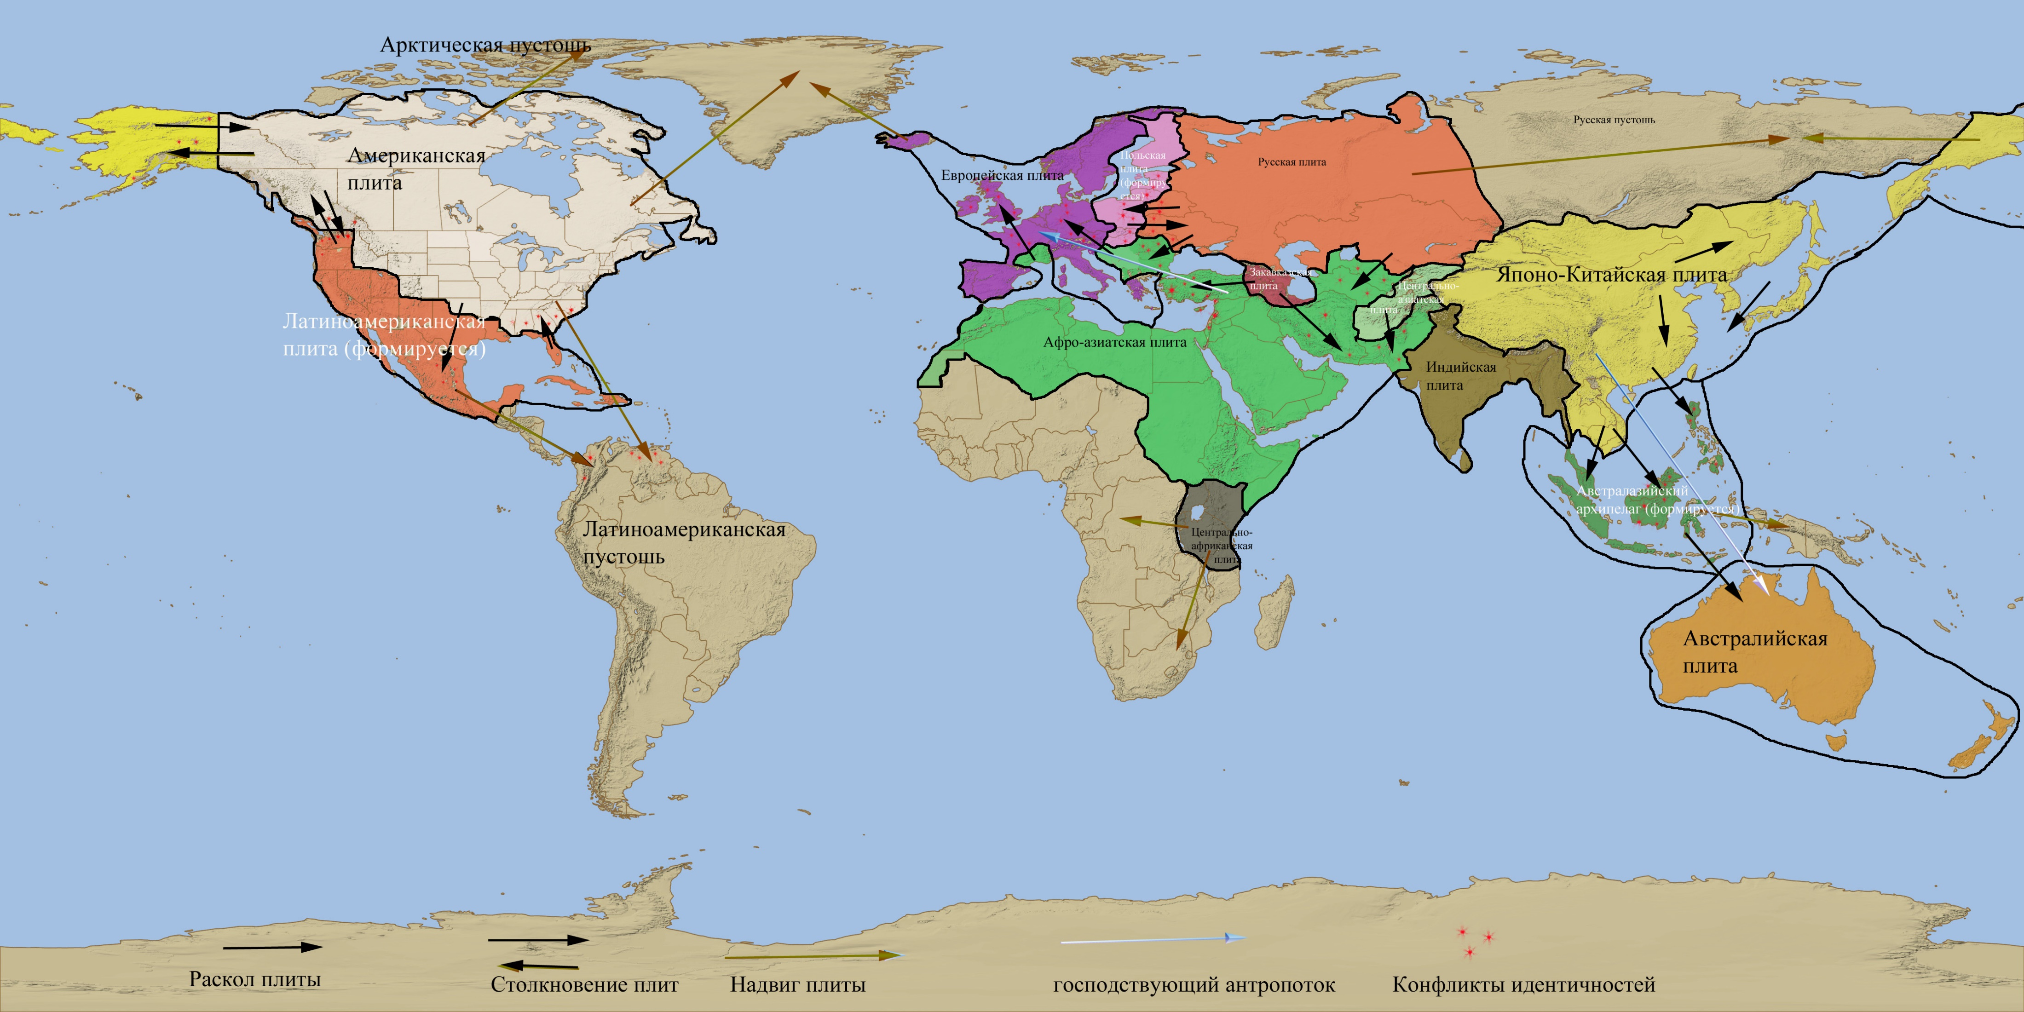

Slide 47
4. Культурные коды
Культурный код суть алгоритмы действия в различных ситуациях, прежде всего, критических, то есть угрожающих жизни, здоровью, социальному статусу.
Эти алгоритмы формируются на определенной территории среди некоторой социальной группы (например, этноса) и императивно вменяются этой группе.

Slide 48
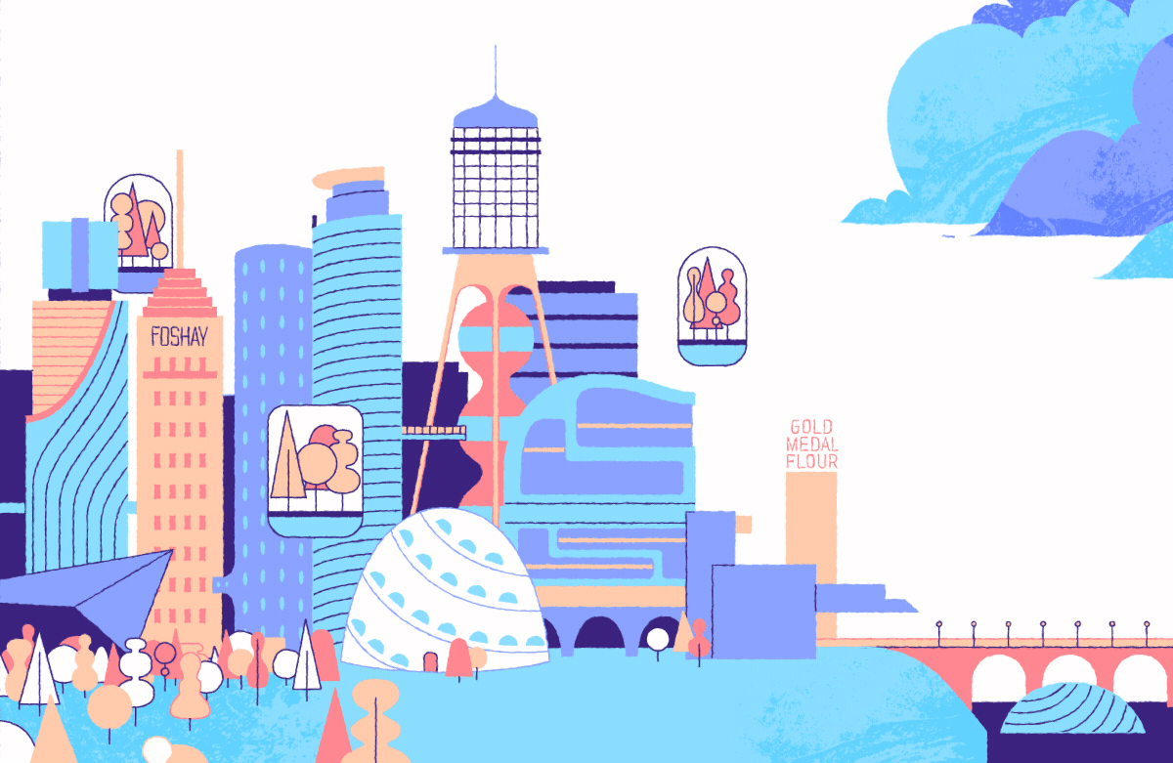
Текущая Реальность, Земля:
Когнитивный код
II.
Эпистема
I.
III.
Ширина семантического спектра
Заимствования, словообразование
Структура времен
Неопределенность
Сложность синтаксиса, грамматики
Избыточность
Глубина трансляции
Семантика
Структура модальностей
Культура
Импринтные события
Трансценденция
Язык
История
География
Физическая география (рельеф, климат, стихийные бедствия, геология – разломы)
Страноведение (размеры, сложность территории, окружение, соседи, естественность границ)
Экономическая география (почвы, вода, природные ресурсы)
Структура модальностей
Глубина трансляции
Структура времен
Сложность синтаксиса, грамматики
Неопределенность
Заимствования, словообразование
Ширина семантического спектра
Избыточность
Семантика
Импринтные события
2.
1.
Культурный код
3.

Slide 49
Актуальные коды
Россия:
Сложность мышления
Универсализм культуры
Власть над пространством
Поляризация труда, способность к короткому сверхусилию, само(на)деянность, максимализм, незавершенность труда
Сверхценность государства, монархия, героический тип культуры, свобода, как воля и произвол, нигилизм
Антиномийность мышления, общинность / доменность «категорический императив», космизм, паттерн первопроходца, широта эпистемы, превалирование нематериального.
Недисциплинированность, незавершенность, необязательность, креативность, поэтичность, сложность мышления.
Военная цикличность, многопоколенческие войны, низкая цена человеческой жизни.

Slide 50
Украина:
В известной степени, отрицание русского КК (между кодами оказалось неожиданно сильное напряжение):
Противоречивость, колебательность
Беотийский антропотип и беотийское мышление
Культура заимствований
Леность
Равная склонность к бунту и подчинению. Оппортунизм
Организация на уровне села, а не государства
Нет сверхценностей. Высока ценность семьи
Не может определиться между «свобода – это воля» и «свобода – это в Европе».
Соседская община, хуторская культура
Неприятие индустриального перехода
Космизм и ноосферность
Добавление по Игре (Д.Батюк): абсолютно женское антипассионарное мышление.
После майдана сформулирована украинская национальная идея – отстаньте от нас…

Slide 51
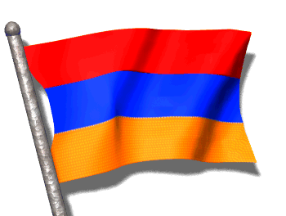
Армения:
Уникальность, неисчислимая древность страны, народа, КК. Не сводится к русскому / советскому паттерну, не может рассматриваться в рамках теории возмущений. Несколько импринтов.
Номос
Древний неолитический антропотип
Мышление «Изгой» с сохранившимися древними паттернами, замкнуто, стратегично, инженерно, предельная обособленность, синдром «Изгоя»
Христианский и военный характер этноса
Четкое разделение материального и нематериального в культуре
Привычка к бедствиям, фатализм, высокая способность к выживанию с сохранением веры, культуры, языка
Личный суверенитет (3 миллиона царей)
Очень древний и сложный язык, что приводит к поддержанию архаичных черт в мышлении и архаичных паттернов в поведении.
Особый тип времени, в котором живет этнос. Длинный сюжет
Амбивалентное отношение к человеческим жизням

Slide 52
Азербайджан:
Анизотропия связности, структура «горы – море»
Аттический антропотип (Каспийская морская Империя в альтернативной истории)
Власть в Азербайджане – это не Царь, а Князь
Территория, способная сохранять верность. Нет склонности к бунту, но есть готовность защищать свои материальные интересы.
Религиозная нейтральность, паттерн посредника
Культура орнамента, эстетика, способность к сборке
«Свобода – это порядок и своевременные и уместные приказы»
Имринт очень поздний (если вообще есть) – Карабахские войны

Slide 53
Грузия:
Исключительная языковая семья, древность культуры, древность языка, древность христианства, древность алфавита.
Горно-долинная страна, фессалийский антропотип.
Сочетание импринта и «антиимпринта»: Дидгорская битва / битва при Гарни. Сломанный КК. Сверхценностью остается Грузия Золотого Века (сверхценность исторической памяти). Золотой век + последовательность национальных катастроф.
Грузинское мышление осталось в прошлом, бытование закрепилось в настоящем. На уровне мышления, управления, организации – сохранились значительные феодальные пережитки, что приводит к нестабильности политической жизни и «безумию власти», как элементу КК. Феодальный характер мышления, феодальная вольница / раздробленность. Родовой и семейный форматы со-оргагнизации.
Мышление простое, практическое, прагматическое, но содержащие в бэкграунде элементы сильного и сложного, интегрального и интегрирующего «имперского» мышления.
Героический (но – феодально-героический, рыцарский) тип культуры
Поэтичность и песенность языка (и, вероятно, мышления).

Slide 54
5. Конфликт национальных / религиозных и имперских принципов
До XVII столетия европейское пространство структурировалось наднациональными образованиями – Священной Римской Империей и Французской монархией с одной стороны, и Османской Империей – с другой. Россия, Англия, еще не ставшая Великобританией, и Швеция составляли периферию континента.
В ходе Великой Французской Буржуазной Революции аббат Сиейес придумал слово «нация», имея в виду исключить из числа французов «нежелательных лиц», то есть высшие сословия: «третье сословие и одно представляет собой нацию». С этого момента в Европе неизбежен конфликт двух законодательных начал.
В империях есть подданные, национальность и вероисповедание которых никакого значения для монарха не имеет. Территориальный суверенитет монархии определяется правом завоевания и исторически сложившимися наследственными, по своей сути феодальными правами. Австро-Венгрия, столетиями воевавшая с Оттоманской Империей, рассматривала Боснию и Герцеговину, как свою законную добычу, а население провинций, вне всякой зависимости от его национальной принадлежности, как своих подданных.
В национальных государствах есть граждане. Гражданство определяется по национальному признаку, «по крови». Территориальный суверенитет национального государства простирается на все земли, где преобладает население, принадлежащее к титульной нации (теория национальных границ). Сербия считала все территории, населенные преимущественно сербами, «оккупированными» и не скрывала своего желания их вернуть. Тем самым, жители Боснии и Герцеговины Сербией рассматривалось, как ее граждане.

Slide 55
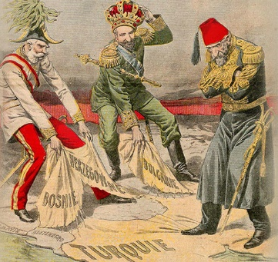
Здесь уже заложен конфликт, тем более серьезный, что обе стороны искренне считали себя правыми. Ситуация дополнительно усугублялась положениями геополитики и расовой теории. Геополитика выступала за «естественные границы», позволяющие государству контролировать все необходимые для войны и экономики ресурсы. Начертание естественных границ должно способствовать обороне территории. Расовая теория, в то время вполне респектабельная, вводила понятие, наций, «близких по крови», «родственных». На ее основании была построена идеологема Югославии, как единого государства близкородственных южно-славянских народов. Эта доктрина вызывала в Австро-Венгрии серьезную озабоченность и рассматривалась, как обоснование агрессии.

Slide 56
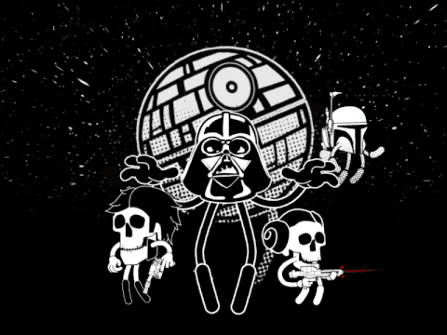
6. Национальные конфликты в Империях
Империя – система управления (подразумевающая систему образов жизни, мысли и деятельности), поддерживающая на своей канонической территории существование более, чем одного культурного кода.
Классическая Империя (Рим, Российская Империя, Британская Империя) допускает разнообразие культурных кодов вокруг общих принципов, обязательных для всех
Мозаичная Империя (Персия, Австро-Венгрия) создает общие принципы вокруг разнообразия культурных кодов.
Держава – система управления (…) поддерживающая на своей канонической территории существование одного и только одного культурного кода, собственного.
Зависимая территория (она может быть политически совершенно самостоятельной, но является облигатно культурно зависимой) не поддерживает на своей канонической территории собственного КК.

Slide 57
Ассирия (речь идет, конечно, об Ассирии III, новоассирийской мировой державе; Ашшур – обычный город-государство Двуречья, ничем, особо, не выделяющийся, Ассирия II – столь же обычный в Двуречье локальный гегемон).
Даже по современным меркам – держава (радиус приведенного круга 670 км, Ln – 6,5). В рамках того времени – Империя, если не Земля.
Трудно установить численность населения (вернее, понять, какая часть населения должна рассматриваться, как «ассирийцы»).
Противоречие между коренной Ассирией (четырехугольник городов Ашшур, Ниневея, Кальха, Арбела) и Ассирийской Империей. Причем, в отличие от Финикии – Карфагена, это противоречие не перекинулось на мышление – ассирийские владыки всегда оставались владыками Ашшура и Ниневеи, а не Империи. Возможно это внутреннее противоречие привело к специфическому формату «ассирийского безумия» и стало причиной невероятной ассирийской жестокости.

Slide 58
Пространство высокой дискретной связности (три переправы через Тигр). Местность-перекресток без естественных границ. Двухфазное враждебное окрудение. Моноядерная и полиэтническая страна.
Холмистая равнина с богарным земледелием. Климат менее засушливый, чем в Вавилоне, но более прохладный.
Совершенно особый, искусственно созданный, ассирийский антропотип с разделением на, собственно, ассирийцев (знать, армия), почти ассирийцев (жители городов, говорящих на аккадском) и сельское население, говорящее на арамейском и к ассирийцам не причисляемое.
Импринтное событие – катастрофа бронзового века ☺. Ассирия, как Империя началась с этой катастрофы и закончила свое существование в аналогичной катастрофе шестьсот лет спустя.
Средний уровень прибавочного продукта.
Основной ресурс – переправы через Тигр, Арбела, Арапхэ (собственно, городской четырехугольник). Тоже – уникально: не люди, не земли, а города и переправы.

Slide 59
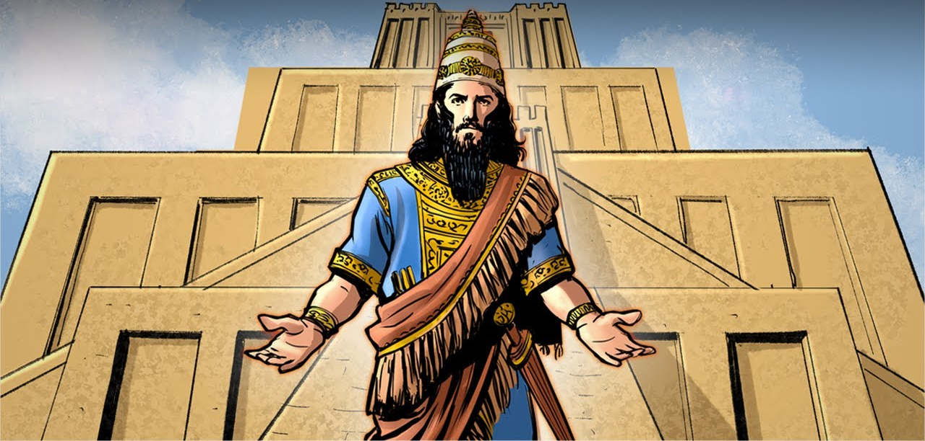
Остальные элементы КК Ассирии:
Группа из четырех Полисов (типичный маленький Номос), развившиеся в Империю. Полисы, контролирующие переправы через Тигр, основной ресурс.
Империя, но не государство.
По логике Ассирия должна была стать торговой республикой по типу Финикии, а не военной Империей. То есть, она должна была остаться Ашшуром.
Собственный уникальный ассирийский антропотип (уничтожен вместе с носителями).
Армия, как сверхценность и единственная защита. Разделение на военных, горожан и селян. Военная культура (культура Ареса, «зубы дракона»).
Мышление противоречиво и безумно, крайне жестоко.
Армия, как организованность.
Свобода, как насилие.
Римское безумие. Адриан и «дело Веры, Надежды, Любви»

Slide 60
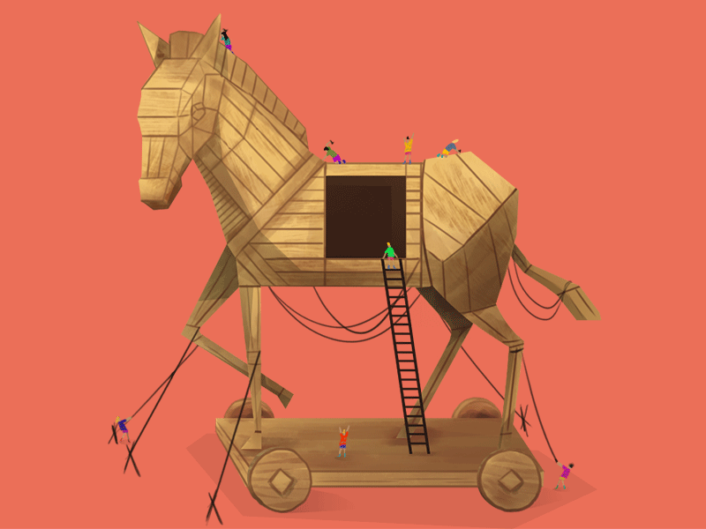
7. Национальные конфликты, как формат манифестации социального кризиса. Фазовый кризис и «всплытие реликтов»
Голод 1315 года
Новое время
800 г. Коронация Карла Великого
- 753 г. Основание Рима
1418 г.
Начало географических открытий
410 г. Падение Рима
Средние века
- 1177 г. Падение Трои
- 3.000 г. Основание Трои
Классическая древность
Переходные периоды
(Темные века)
Ранняя древность
-3200 -3000 -2000 -1200 -1000 -700 Р.Х. 400 500 600 800 1000 1200 1400 1600 1800 2000

Slide 61
1770 1800 1900 2000 2100
1-я волна
1768 - 1831
5-я волна
1972 - 2012
2-я волна
1831 - 1876
6-я волна
2012 - 2060
3-я волна
1876 - 1928
4-я волна
1928 - 1972
???
Машинное производство средств производства
АРХАИЧНАЯ ФАЗА
ТРАДИЦИОННАЯ ФАЗА
4-й долгий уклад
С/Х цикл.
Сложные механизмы
С/Х цикл. Простые механизмы
3-й долгий уклад
ИНДУСТРИАЛЬНАЯ ФАЗА
Охота и собирательство
2-й долгий уклад
К-ФАЗА
1-й долгий уклад
Первобытнобщинная ОЭФ
Рабовладельческая ОФЭ
Феодализм
Капиталистическая ОЭФ
Палеолит Мезолит Неолит Энеолит Ранняя Древность Классическая Древность Средневековье XIV XV XVI XVII XVIII XIX XX XXI
> - 200.000
- 15.000
-1200
Новое время
Новейшее время

Slide 62
600
500
Текущая Реальность
Человеческий фактор отсутствует
Текущая Реальность
Человеческий фактор отсутствует
400
Альтернативная Реальность
Человеческий фактор отсутствует
300
265 лет
Кризис без человеческого фактора
100 лет
228
200
190 лет
200 лет
100
Текущая Реальность
Энрике Мореплаватель
Жанна д` Арк
Короткие Темные века
40 лет
24
0
7,5 лет
Кризис Бронзового века
Античный кризис
Кризис Средневековья
Индустриальный кризис

Slide 63
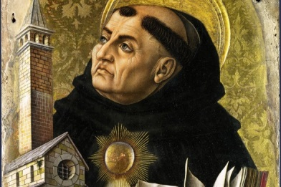
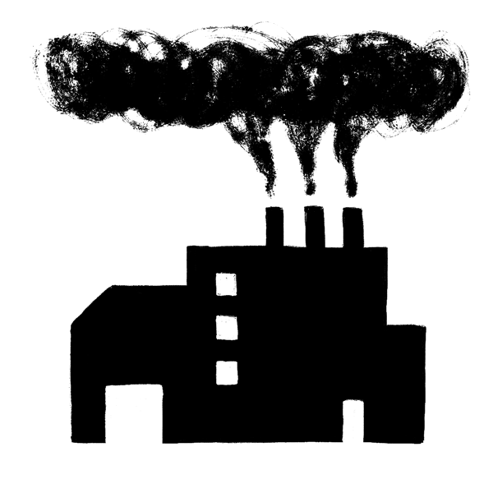
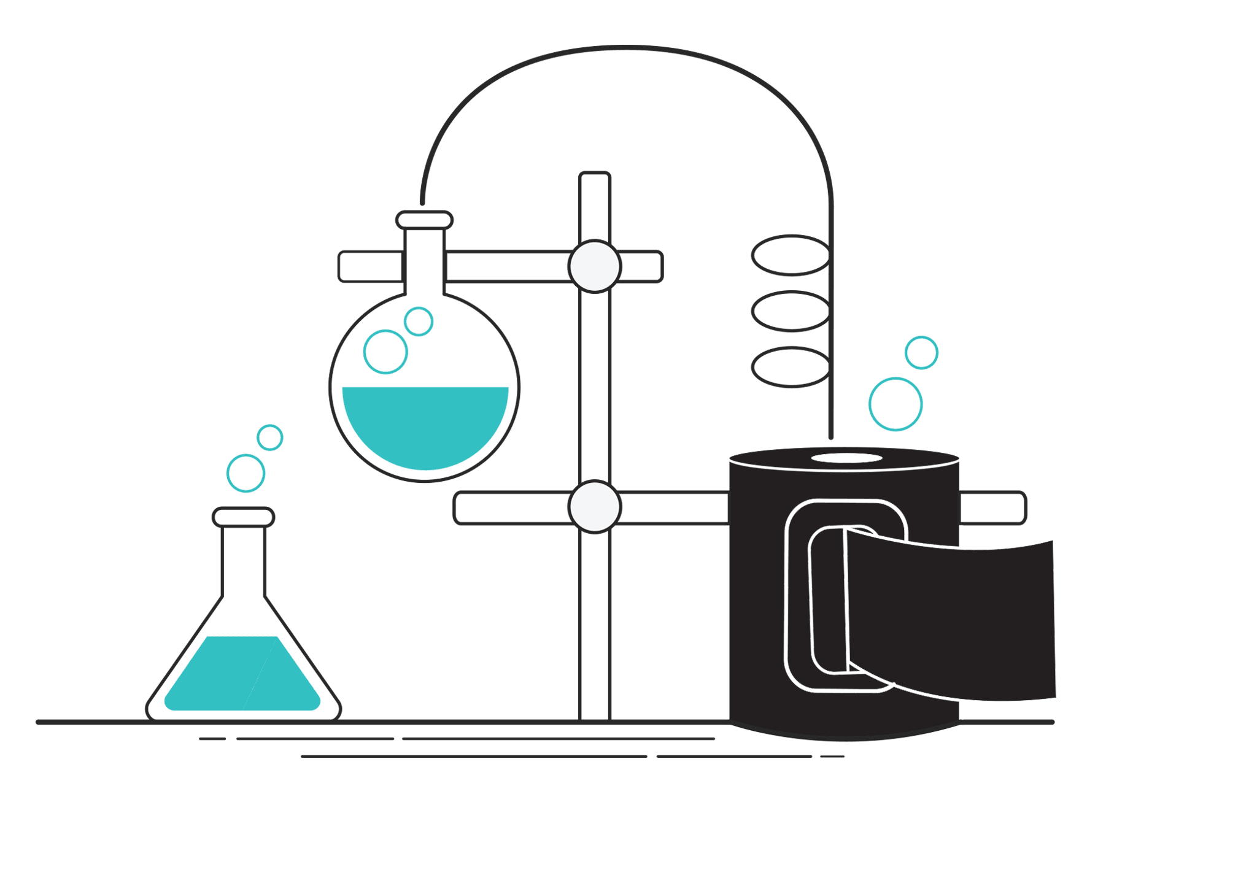

Slide 64
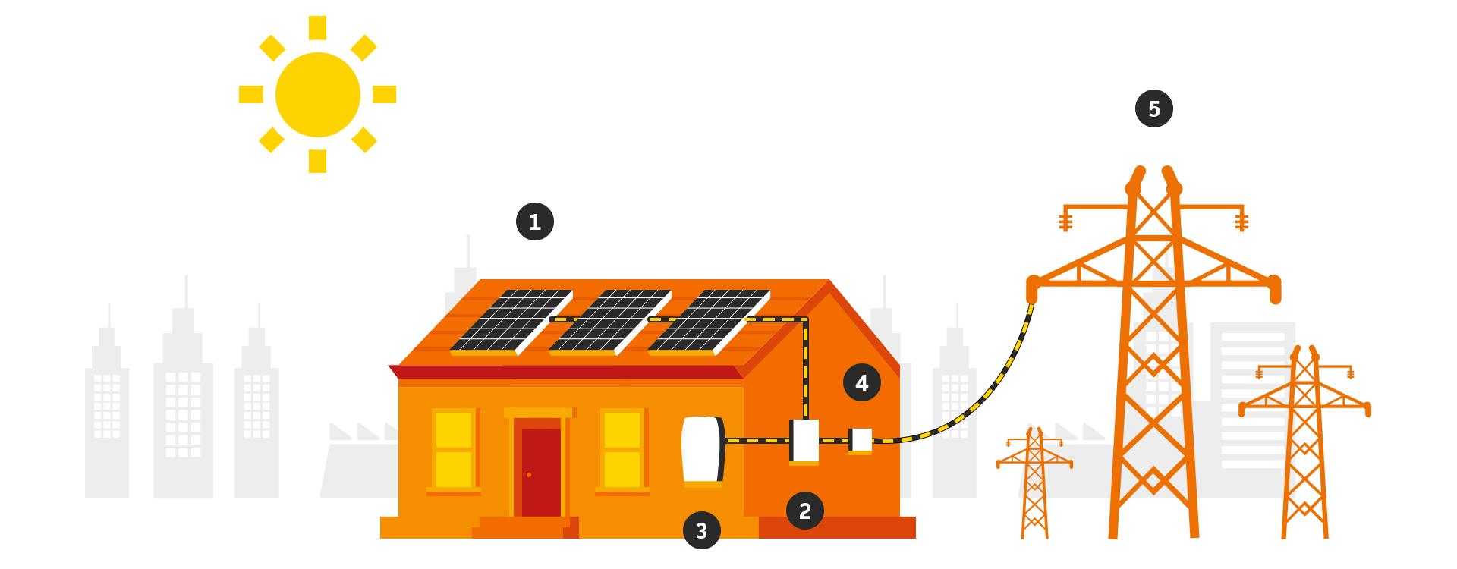
 | Ранняя стадия | Развитая стадия | Поздняя стадия
Архаичная фаза Кровь экономики – обработанные кремни | Ранняя архаика Много легко доступной дичи. Доступные кремни. Ядерный мир | Классическая архаика Проблемы с доступной дичью. Относительно доступные кремни. Экспансия. | Мезолит Мало кремней, мало дичи Микролитические срезы (предельные технологии).
Традиционная фаза Кровь экономики – зерно | Ранняя Древность Высокая урожайность пшеницы, засоление и усталость почв отсутствует, дешевое зерно. Цивилизация долин рек Пустой мир Есть ядро; полупериферия и периферия пусты (ядерная экономика) | Классическая древность Низкая урожайность, использование земель умеренного плодородия. Дорогое зерно, дешевая земля. Колониальная экспансия. Есть ядро и полупериферия, периферия пуста (полупериферийная экономика) | Феодализм Дорогое зерно, дорогая земля. «Выжимание» всех возможностей фазы (предельные технологии): трехполье, минимизация затрат на войну и управление.
Индустриальная фаза Кровь экономики – энергоносители | Ранний индустриализм Дешевые энергоносители. Цивилизационная усталость отсутствует. Пустой мир, ядерная экономика. Колониализм. | Классический индустриализм. Дорогая энергия, дешевый космос. Космоколониальная экспансия. Полупериферийная внеземная экономика | Предельный индустриализм Все дорого: энергия и космос, экспансия невозможна. «Выжимание» энергии звезд и планет, предельные ядерные технологии – ручная ядерная батарейка.
ОБСУЖДЕНИЕ:

Slide 65
8. Социально-культурная переработка, как профилактика национальных конфликтов
Ответом общества на нарастающую иммиграцию (а равным образом, на внутренние антропотоки) служит натурализация – социальный процесс, восстанавливающий на данной территории исходную идентичность.
Натурализация возможна в том и только том случае, если этнос-«хозяин» безусловно доминирует над мигрантами в пространстве смыслов.
Это подразумевает сохранение «рамки» языка.
С формальной точки зрения натурализация есть встраивание людей, составляющих антропоток, в систему деятельностей социума-коллектора. (Либо, как минимум, - разрешение противоречий между деятельностями людей, составляющих антропоток, и рамками, заданными социумом-коллектором). Натурализация характеризуется соответствующими институциональными формами и комплексом применяемых методов.

Slide 66
Исторически наиболее успешными примерами натурализации были:
Римское государство в форме Республики и ранней Империи по отношению к «варварским» антропотокам (структурообразующий институт – римская система гражданства);
Римская Католическая Церковь по отношению к «варварским королевствам» на территории Европы (структурообразующий институт – миссионерская деятельность);
Программа реконструкции Юга по отношению к специфической идентичности южных штатов (структурообразующий институт – инфраструктурное проектирование);
Петровские реформы по отношению к правящей элите России (структурообразующий институт – дворянство);
Построение индустриальной культуры в Парагвае по отношению к автохтонному индейскому населению (структурообразующий институт – социальная проектность);
Революция Мейдзи по отношению ко всему населению Страны Восходящего Солнца (структурообразующий институт - императорская власть);
Политика индустриализации в СССР по отношению, как к местному, так и к пришлому населению, находящемуся в традиционной фазе развития (структурообразующий институт – школа рабочей молодежи);
Создание движения «Талибан» по отношению к наиболее пассионарной части населения Пакистана (структурообразующий институт – исламская идентичность).

Slide 67
Первым базовым институциональным принципом натурализации должен стать принцип примата деятельности.
Данный базовый принцип естественно порождает три зависимых от него частных принципа, которые также должны быть учтены при проектировании контекстном конструировании антропотоков/институтов натурализации:
Принцип языка деятельности гласит, что всякий мигрант должен владеть одним из языков востребованной и приемлемой деятельности.
Принцип непрерывного гражданства подразумевает существование большого количества форм гражданства, различающихся правоспособностью. При этом овладение новыми видами деятельности повышает гражданский и правовой статус мигранта.
Принцип натурализации через семью рассматривает в качестве единицы натурализации не человека, а нуклеарную семью. В рамках этого принципа вступление в брак с человеком, обладающим гражданскими правами, автоматически предоставляет мигранту те же права . Понятно, что данный принцип поощряет смешанные браки, которые рассматриваются как важнейший институциональный элемент натурализации.

Slide 68
Советский Союз:
Первая волна индустриализации (1926/28 – 1938/41) –
Аграрная страна была преобразована в агропромышленную державу, треть жителей которой проживала в городах
Этот процесс сопровождался массовой социокультурной переработкой крестьян в фабричных рабочих
Рассчитанный по демографическим таблицам антропоток составляет около 27 миллионов человек за период 1913 – 1940 год или около 1 миллиона человек в год; причем в 1927 - 1938 гг. величина миграции составила 18,7 миллионов человек (более 1,7 миллиона человек в год)
За четыре года – с 1928 по 1932 год - грамотность населения повысилась с 58,4% до 89,1%
Число учащихся средних школ возросло почти вдвое – с 11,6 до 21,4 миллионов человек
Число студентов ВУЗов – почти втрое (168,5 тыс. и 504,4 тысячи)
К 1940 году в стране насчитывалось 817 ВУЗов с 812 тысячами студентов, 3.773 техникума (975.000 учащихся), 1821 научное учреждение с 98.300 научными работниками.
По переписи 1939 года было насчитано более 13 миллионов работников умственного труда.

Slide 69
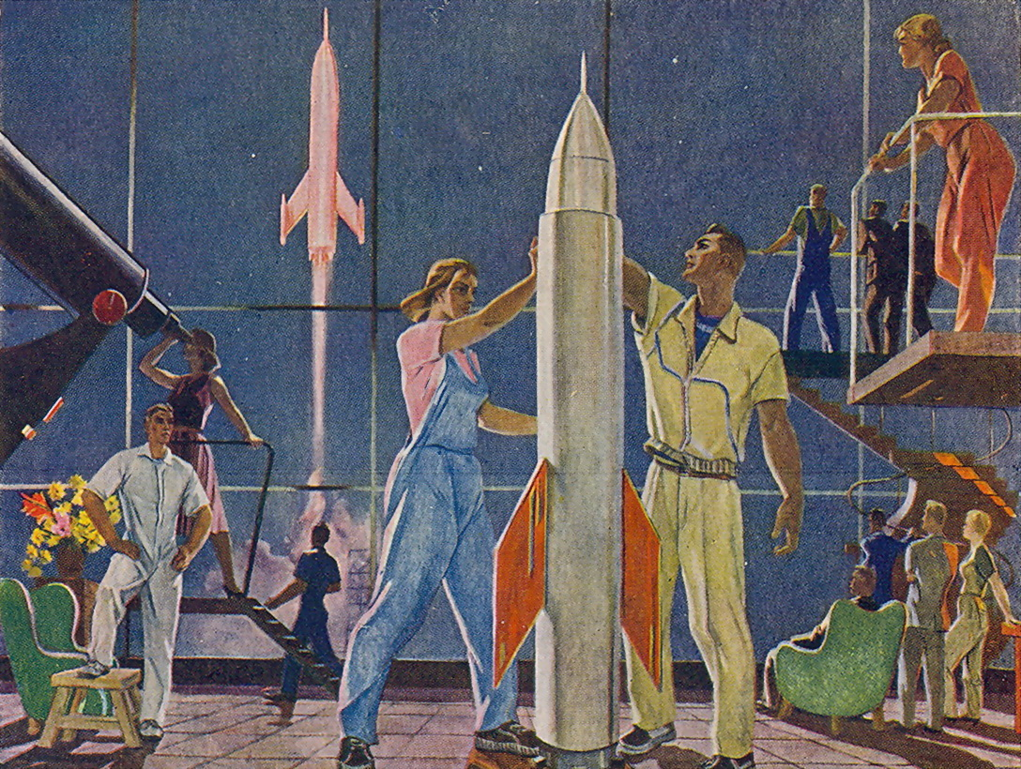
Вторая волна индустриализации (1946 – 1957/64):
В этот период создавалась электроника, атомная промышленность, современное судо-, самолето- и ракето- строение, современная металлургия, промышленность синтетических материалов, вычислительная техника
«Вторая волна» коллективизации опять-таки подразумевала массовую социокультурную переработку, то есть превращение «заводского пролетариата» в высококвалифицированных рабочих
Эта задача осложнялась тем, что в 1946 – 1957 гг. продолжалась массовая миграция сельского населения в город, ее совокупный объем даже увеличился и составил не менее 24 миллионов человек (2,1 миллиона человек в год).
В ходе двух осуществленных волн индустриализации страна, относившаяся преимущественно к традиционной фазе развития, целиком перешла в индустриальную фазу

Slide 70
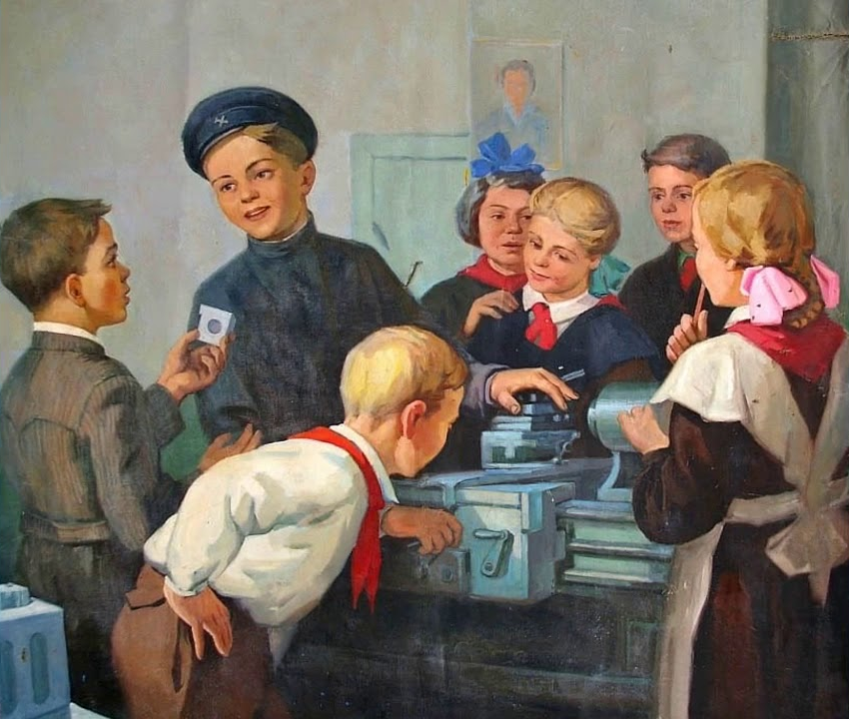
Если учитывать все три источника индустриальной идентичности:
миграцию «деревня – город»
преобразование сельских населенных пунктов в городские
естественный прирост городского населения, -
общий объем СК-переработки составит около 70 миллионов человек за 30 лет (в среднем 2,33 миллиона человек в год, но в отдельные периоды до 5 миллионов).
Основным звеном советской системы социокультурной переработки была система образования, которая чрезвычайно эффективно решала следующие задачи:
Обеспечение всеобщей грамотности населения (умение читать, писать, считать, включая операции с дробями и отрицательными числами, процентами, умение ориентироваться по картам страны и мира, знание русской и советской литературы, представление об истории и историческом процессе)
Транслирование марксистской онтологии в форме коммунистической идеологии, борьба с религиозным и индивидуалистическим самосознанием;
Передача индустриальных компетенций и квалификаций, воспроизводство индустриальной системы деятельностей в промышленности, в сельском хозяйстве и на транспорте;
Воспроизводство кадров для научной и опытно-конструкторской работы.

Slide 71
Приход большевиков к власти повсеместно сопровождался не только переделом собственности, но и сменой позиции. Речь шла о принудительном массовом самоопределении городского и сельского пролетариата, обретении миллионами людей субъектности. Создав систему всеобуча и такой действенный социальный институт как рабфак, советская власть обеспечила себе массовую поддержку и создала важнейший кадровый плацдарм, на котором был позднее развернут мега-проект «индустриализация».
В советском «всеобуче» люди, чья жизнь до сих пор была бессмысленна, обретали не только цель, но и миссию.
Коммунистической партии и советскому правительству удалось создать «самую читающую нацию в мире».
Хотя это «чтение» и проходило через жесткую цензуру, его качество было в целом довольно высоким.
Советский человек нормально ориентировался в естественнонаучной картине мире; престиж научного труда был очень высок до последних дней существования СССР, долгое время оставался на должной высоте и престиж инженерного труда.
Возможно, именно акцент на образовании взрослых – людей, уже имеющих жизненный, рабочий, политический и военный опыт, и был основой несомненных успехов советской системы образования 1920-х годов.

Slide 72
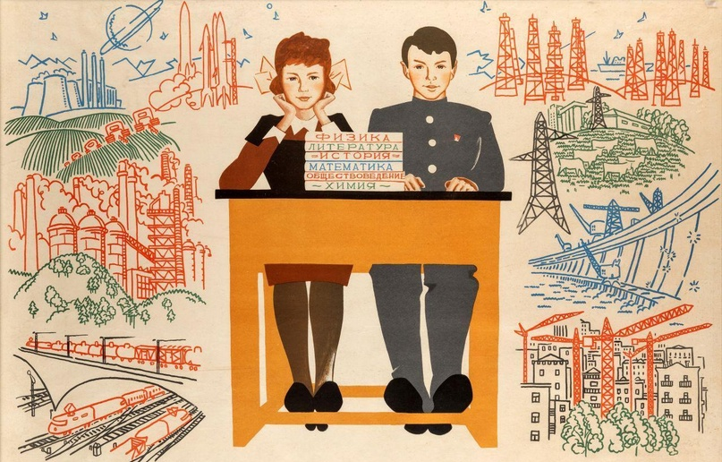
Первая волна, система коллективного обучения: в высших и средних учебных заведениях экзамены за класс или группу сдавал один человек, а оценки получали все. Система эта подвергается критике и осмеянию, но, возможно, зря. В сложнейших условиях 1920-х годов она позволяла подготовить одного высокопрофессионального специалиста и пятнадцать-двадцать человек, которые, по крайней мере, несколько лет обращались в общем с ним профессиональном информационном поле. Они хотя бы понимали, что по проводам течет ток, который производят электрогенераторы. Они знали, что Земля круглая. Они могли перечислить страны, окружающие Советский Союз.
Система кружков
Вторая волна, ФМШ, связка «школа-ВУЗ», олимпиады
Но советское образование было антирефлективно

Slide 73
Спасибо за внимание!
Подписывайтесь на нас на Youtube Подписывайтесь на нас в Telegram

